Slide 1

AliFeirex (Aplicação para Feiras Online)
Laboratórios de Informática IV
Ano letivo 2022/2023
Eduardo Pereira, Gonçalo Freitas, Gonçalo Vale, José Martins
(A94881, A96136, A96923, A97903)

Slide 2
Índice

Slide 3
Análise dos requisitos da app
Laboratórios de Informática IV
Ano letivo 2022/2023
De modo a fazer o levantamento e análise de requisitos, teve-se em conta os requisitos funcionais e não funcionais.
Nos funcionais estes foram divididos em requisites funcionais do utilizador e do Sistema, de forma a uma maior compreensão.

Slide 4
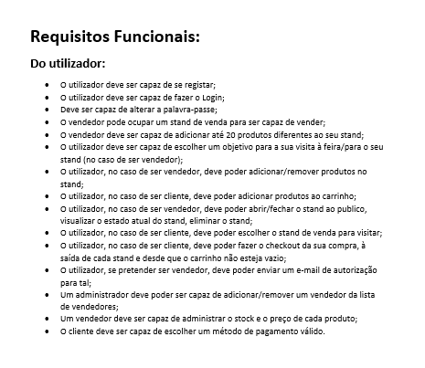
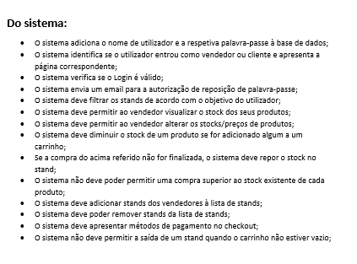
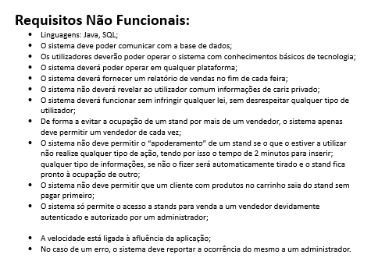
Exemplos de requisitos :
Laboratórios de Informática IV
Ano letivo 2022/2023

Slide 5
Especificação detalhada do software
Laboratórios de Informática IV
Ano letivo 2022/2023
De modo a assegurar o bom funcionamento do software, preparou-se um ficheiro excel com especificações de casos de uso, com fluxos alternativos e fluxos de exceção.
A partir deste fizemos vários diagramas de modo a identificar as interações entre as várias classes do nosso Sistema.
Para isto desenvolvemos um modelo de domínio, um diagrama de use cases, e vários diagramas de atividade.

Slide 6
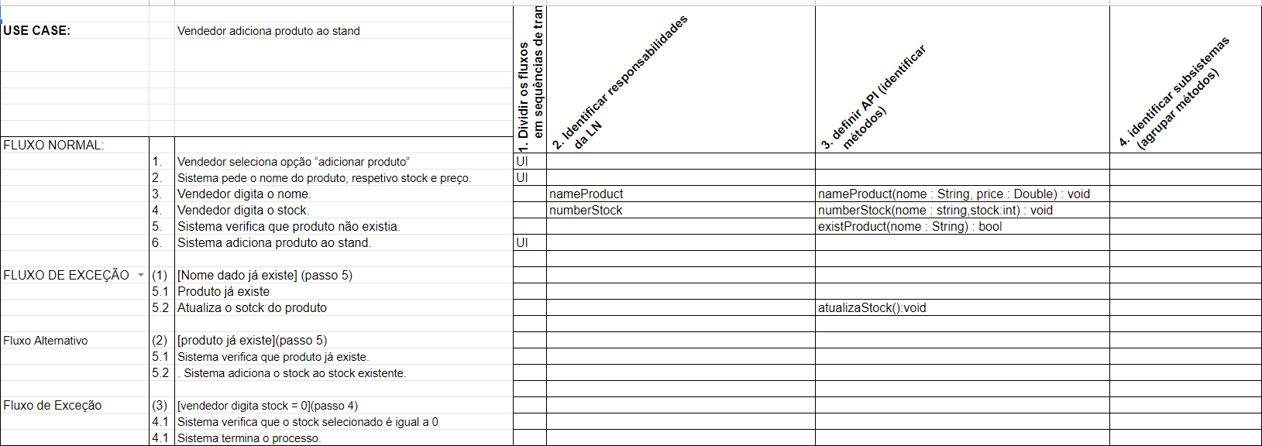
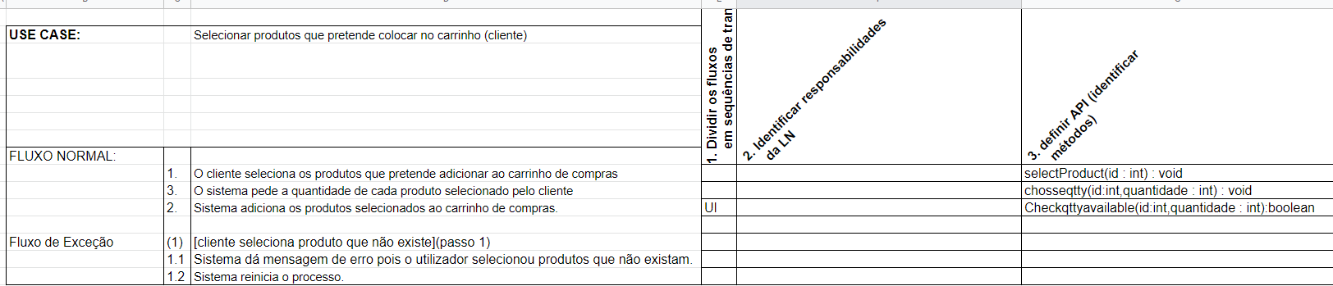
Especificação Use cases
Laboratórios de Informática IV
Ano letivo 2022/2023

Slide 7
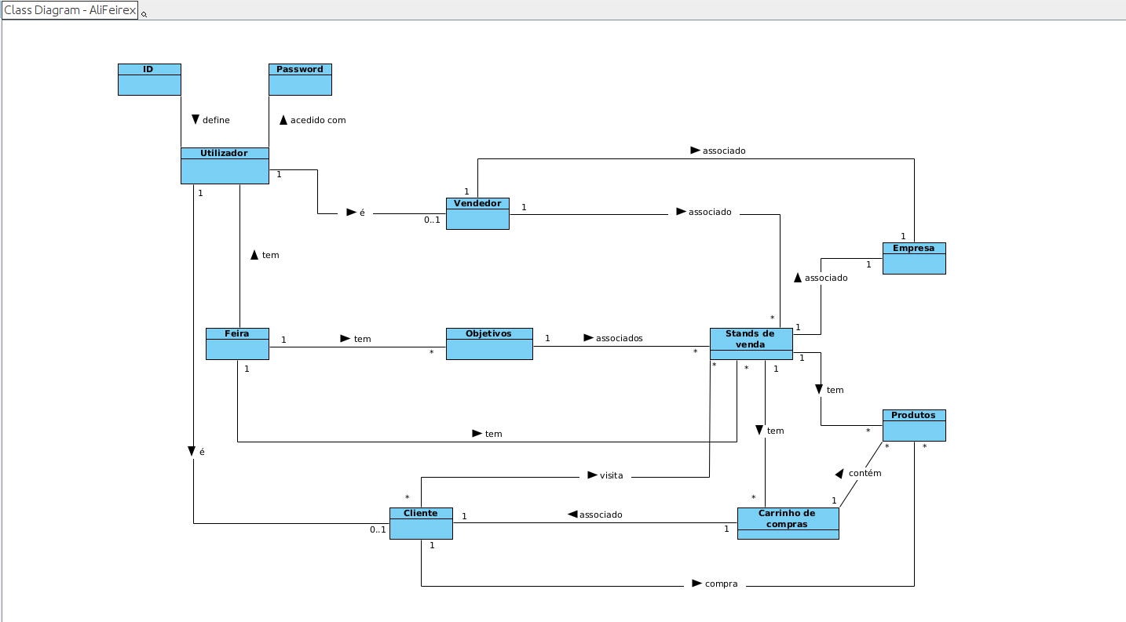
Modelo de domínio
Laboratórios de Informática IV
Ano letivo 2022/2023

Slide 8
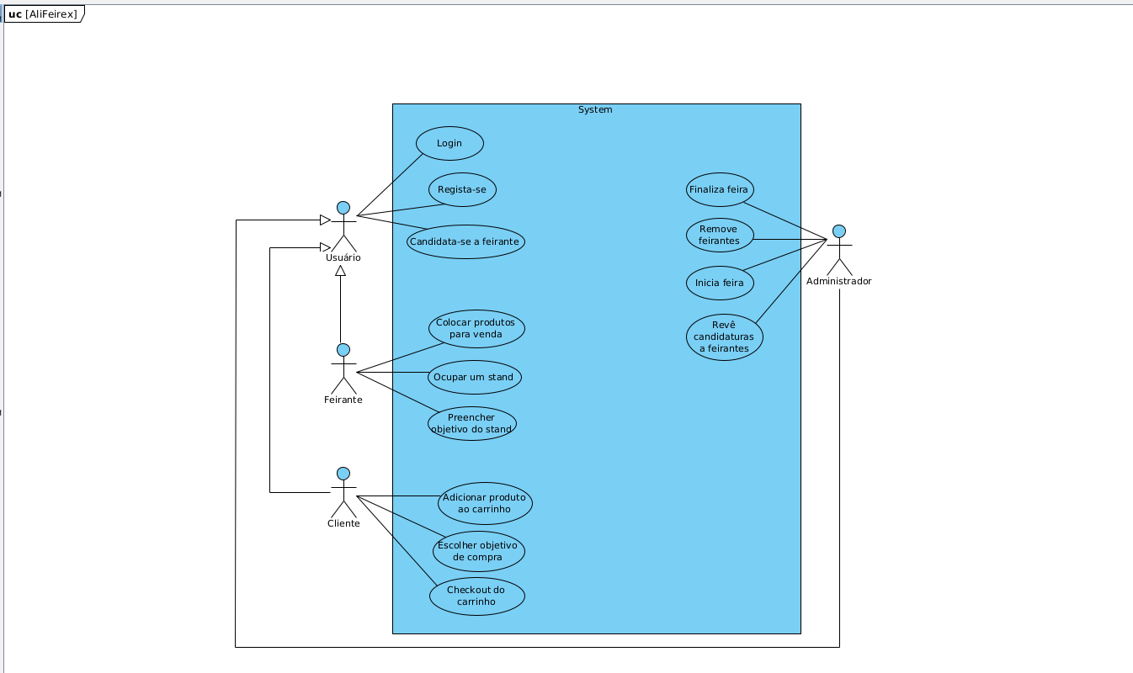
Diagrama Use cases
Laboratórios de Informática IV
Ano letivo 2022/2023

Slide 9
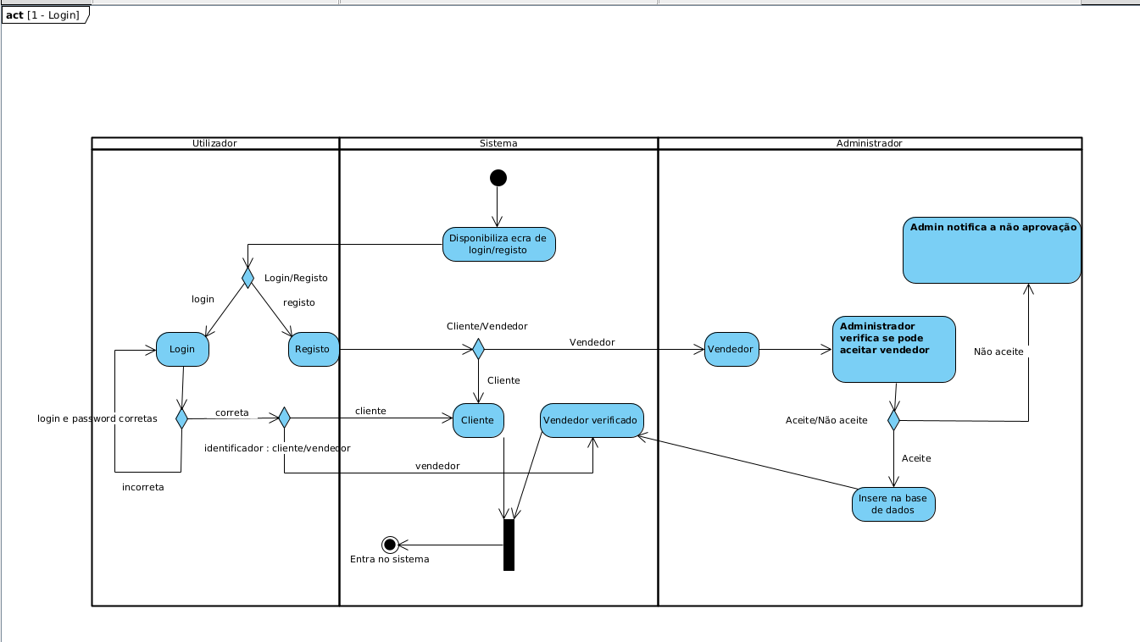
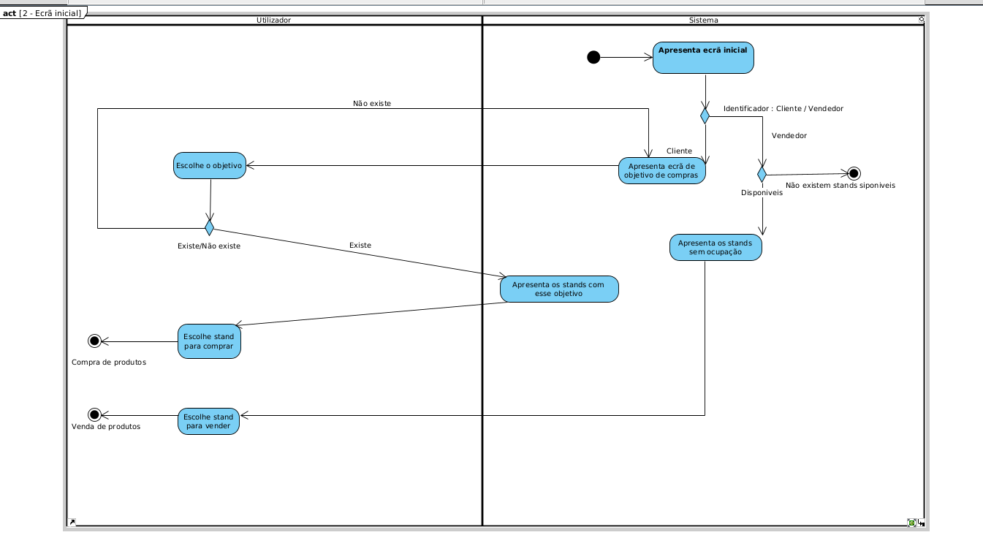
Diagramas de atividades
Laboratórios de Informática IV
Ano letivo 2022/2023

Slide 10
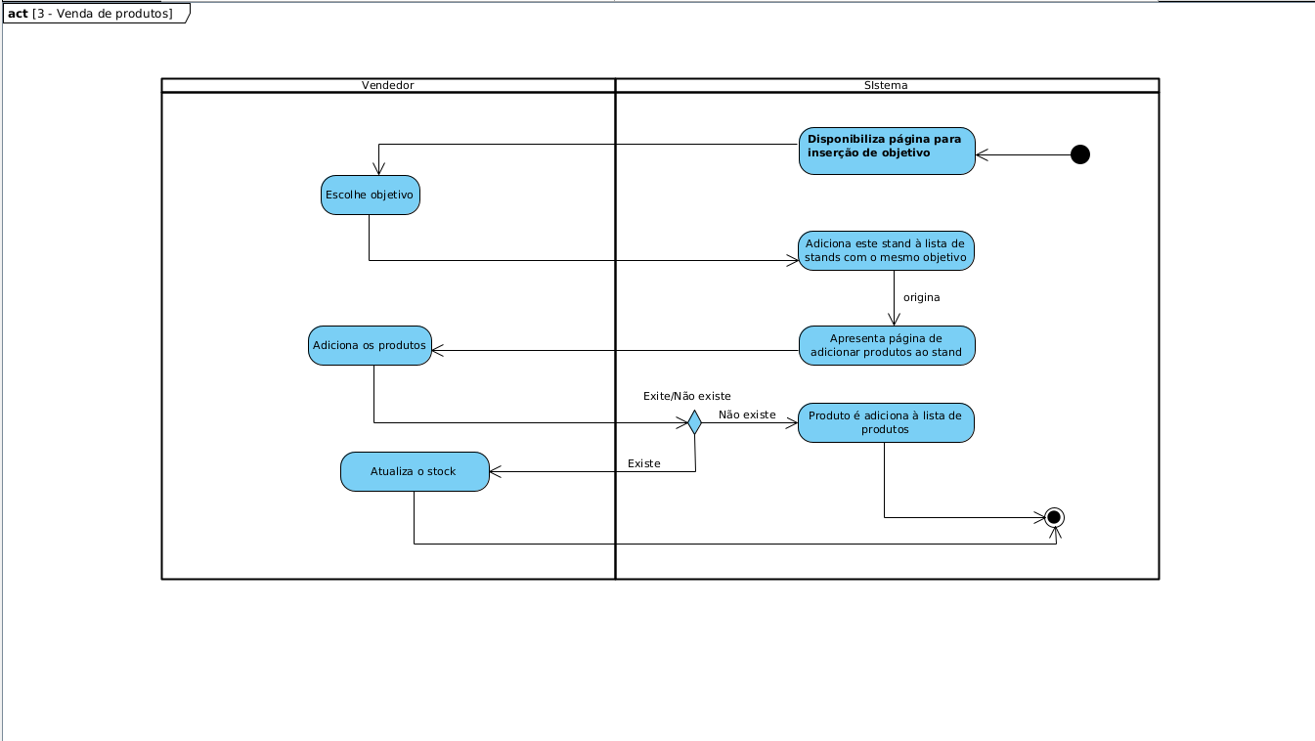
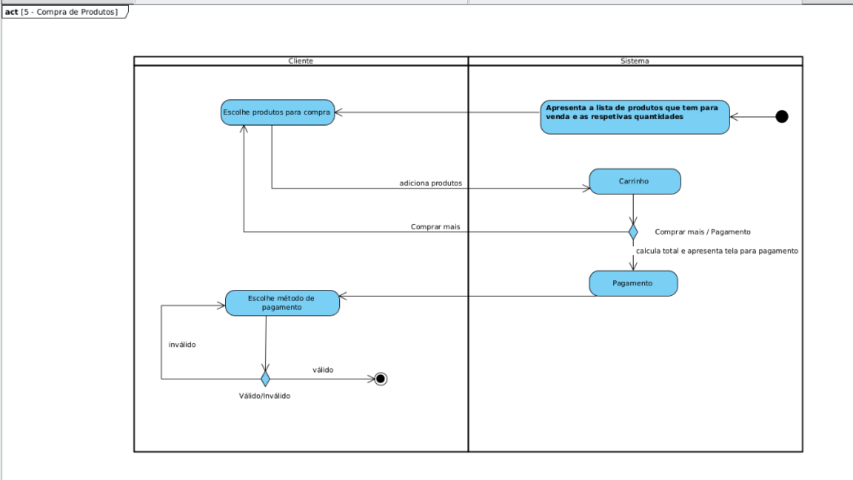
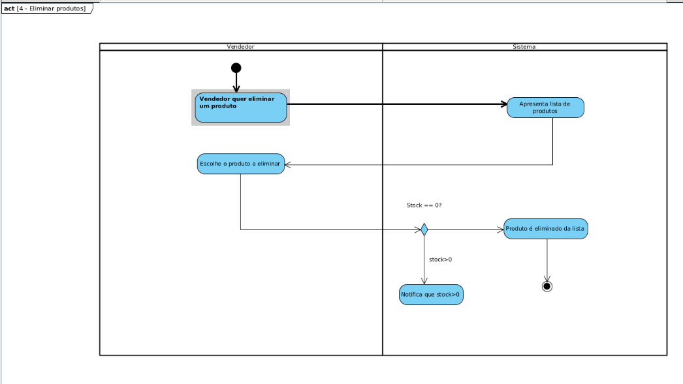
Diagramas de atividades
Laboratórios de Informática IV
Ano letivo 2022/2023

Slide 11
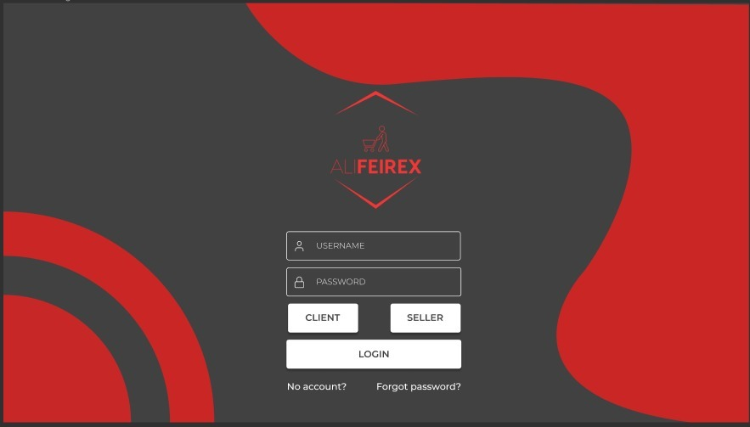
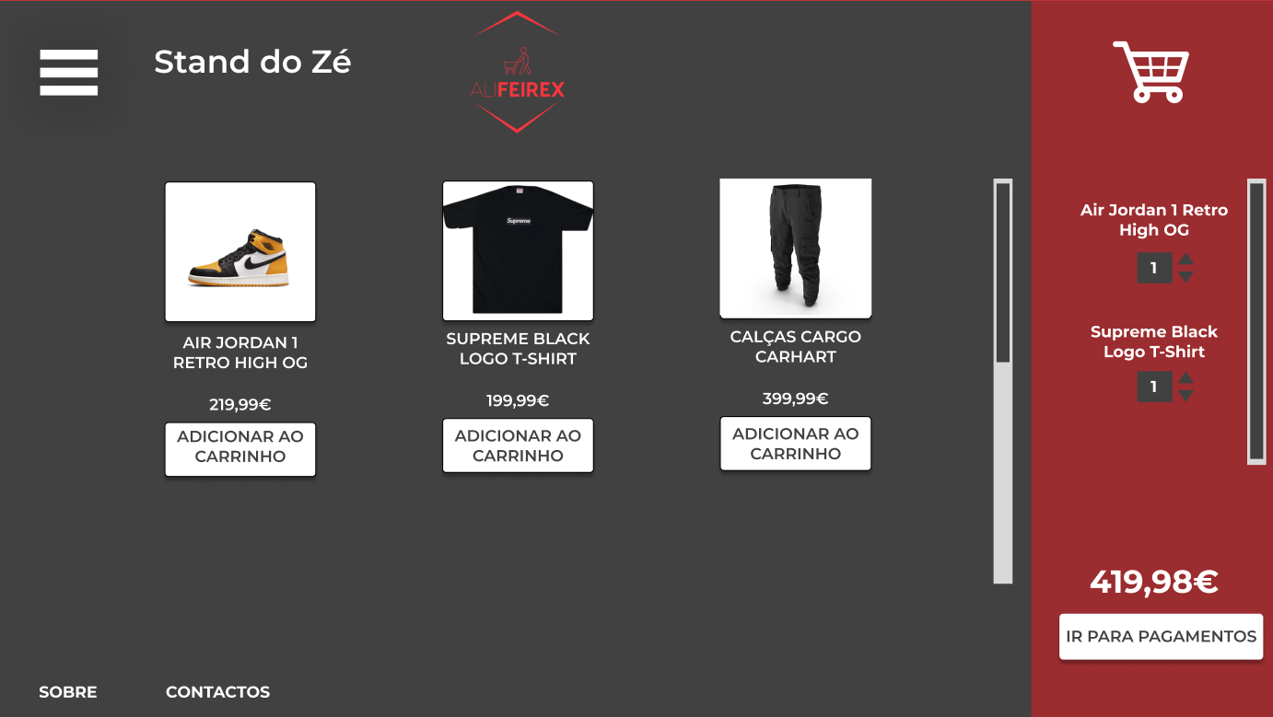
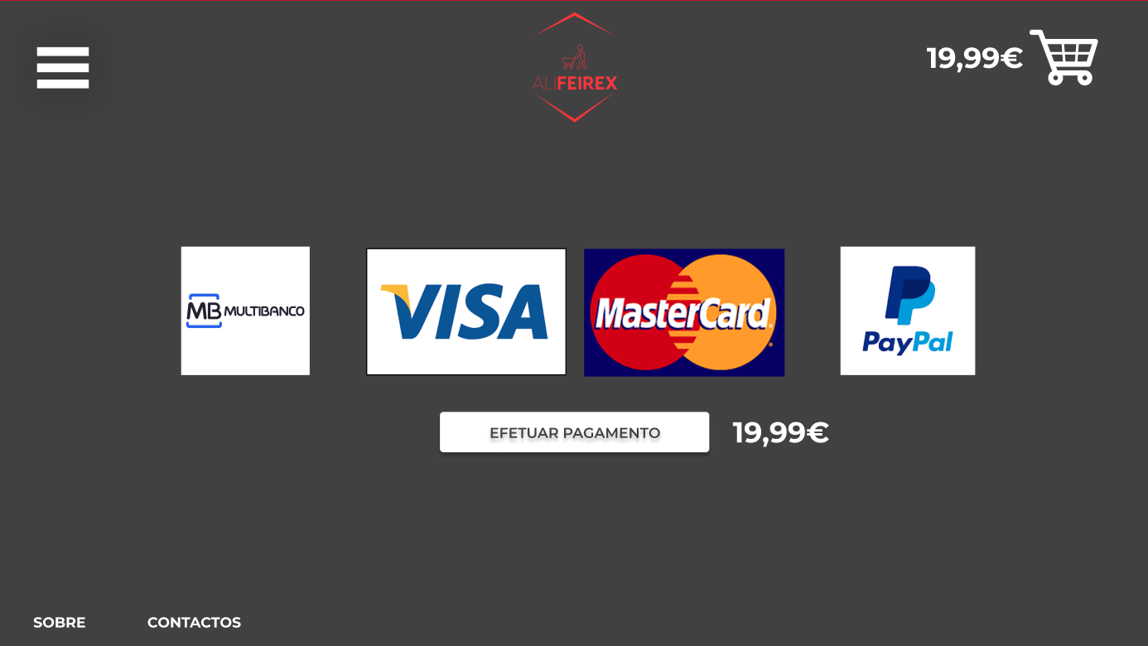
Mockups
Laboratórios de Informática IV
Ano letivo 2022/2023
Por fim, de modo a idealizar a nossa página, o seu aspeto, e as funcionalidades da mesma aplicadas em concreto, desenvolveram-se algumas páginas. Mais concretamente, a de login, pagamento e a do carrinho.

Slide 12
Bibliografia
Laboratórios de Informática IV
Ano letivo 2022/2023
https://looka.com/logo-maker/app/?sso
https://www.figma.com/

